Slide 1
Источники оптического излучения
Выполнил студент 21614 гр.
Мельников Г.В.

Slide 2
Оптические переходы
В твердых телах переходы электронов между состояниями возможны либо
с испусканием, либо с поглощением квантов света. В зависимости от начального
и конечного состояния различают четыре типа переходов:
A – межзонные переходы, то есть переходы электронов между состояниями, расположенными в зоне проводимости и запрещенной зоне;
B – внутризонные переходы, то есть переходы электронов между состояниями, расположенными только в зоне проводимости или только в запрещенной зоне;
C – переходы между примесными состояниями, энергетические уровни которых расположены в запрещенной зоне;
Dn – переходы между примесными состояниями и состояниями для электронов в зоне проводимости или дырок в валентной зоне
Для оптоэлектронных устройств наиболее важными являются оптические
переходы типа A и типа D.

Slide 3
Межзонные переходы типа A обуславливают наиболее сильное поглощение
или испускание света, с энергией, близкой к ширине запрещенной зоны: hí > Eg.
Эти оптические переходы также называют фундаментальными.
Ширина запрещенной зоны полупроводниковых соединений зависит от
вида элементов, входящих в его состав. Чем меньше длина химической связи в
элементарной ячейке, тем, как правило, больше ширина запрещенной зоны.

Slide 4
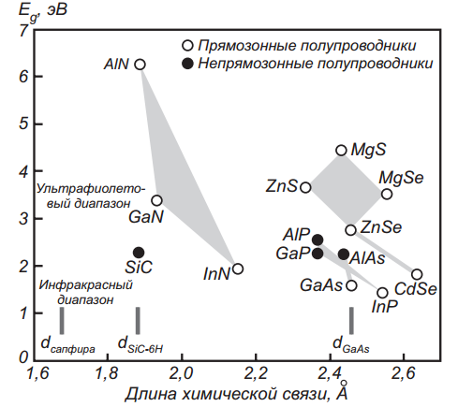
На рисунке показана для различных полупроводниковых соединений (нитридов, фосфидов, арсенидов и селенидов) зависимость ширины запрещенной зоны от длины химической связи.
Зависимость ширины запрещенной зоны для различных полупроводниковых соединений (нитридов, фосфидов, арсенидов и селенидов) от длины химической

Slide 5
В прямозонных полупроводниках энергетический минимум
зоны проводимости находится при k = 0, также как и соответствующий
минимум валентной зоны. В непрямозонных полупроводниках энергетический
минимум зоны проводимости находится при k, отличном от нуля.
Расчет значения квазиимпульса фотона показывает, что его величина на
несколько порядков меньше, чем квазиимпульс электрона. Отсюда следует,
что при межзонных переходах в непрямозонных полупроводниках необходимо
участие третьей частицы с малой энергией, но большим квазиимпульсом.
Такой частицей в твердых телах является акустический фонон. Поскольку
вероятность излучательных переходов с участием трех частиц ниже, чем
двух, то, следовательно, в непрямозонных полупроводниках вероятность
излучательной рекомбинации будет всегда меньше, чем в прямозонных.
Таким образом, для оптоэлектронных устройств предпочтительнее ис-
пользовать полупроводниковые соединения с прямозонной энергетической
структурой, спектральный диапазон которых лежит в области фундаменталь-
ного поглощения.

Slide 6
Излучательная рекомбинация
Физической основой излучения света (электромагнитного излучения)
в твердых телах является рекомбинация неравновесных носителей. Процесс
введения в какую-либо область твердого тела неравновесных носителей на-
зывают инжекцией. При анализе рекомбинации обычно имеют в виду, что при
инжекции меняется концентрация неосновных носителей, в то время как кон-
центрация основных носителей сохраняется. Это условие называют условием
низкого уровня инжекции.
После снятия возмущения (прекращения инжекции) концентрация не-
равновесных носителей убывает во времени по экспоненциальному закону
вследствие рекомбинации.
Поскольку от плоскости инжекции неравновесные носители распростра-
няются на расстояние, равное диффузионной длине, то и излучательная ре-
комбинация, то есть генерация квантов света, будет происходить только в этой 56
области

Slide 7
Методы инжекции
Основным методом создания неравновесных носителей в оптоэлектронных
устройствах является инжекция неосновных носителей через прямосмещенный
электронно-дырочный переход (p-n или гетеропереход).
Для реализации односторонней инжекции в p-n переходе
необходимо иметь эмиттер этого перехода легированным, как правило, до вы-
рождения, а базу — слаболегированной, по крайней мере на 3–4 порядка мень-
ше, чем эмиттер.
Использование гетеропереходов может обеспечить
одностороннюю инжекцию из слаболегированного полупроводника в
сильнолегированный, что невозможно для p-n гомопереходов.

Slide 8
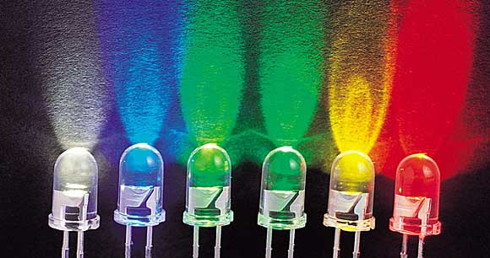
Светодиоды
Светодиодом, или излучающим диодом, называют полупроводниковый
диод на базе p-n либо гетероперехода, излучающий кванты света при протекании
через него прямого тока.
По характеристике излучения светодиоды разделяют на две группы:
• светодиоды с излучением в видимой части спектра;
• светодиоды с излучением в инфракрасной части диапазона

Slide 9
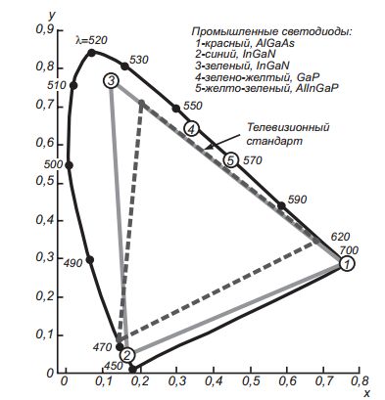
Светодиоды видимого диапазона
Спектральная чувствительность человеческого глаза находится в диапазоне
цветов от фиолетового до красного и имеет максимум для зеленого цвета. По
длинам волн этот диапазон находится от 0,39 мкм до 0,77 мкм, что соответствует
энергии квантов света от 2,8 эВ до 1,8 эВ.
На рисунке приведена диаграмма хроматичности,
показывающая соотношение между тремя основными
компонентами цвета (красный, зеленый, синий),
необходимых для получения заданного цвета.
Все многообразие цветов находится во внутренних
пределах выделенного контура.
По осям X и Y отложены доли двух компонент,
определяющие вклад третьей.

Slide 10
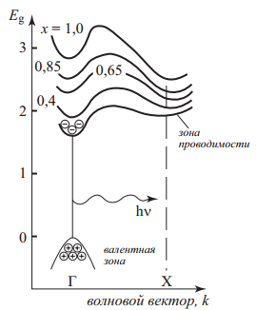
Из вышеизложенного следует, что в качестве излучательной среды в
светодиодах видимого диапазона необходимо использовать прямозонные полупроводники с шириной запрещенной зоны 1,8–2,8 эВ.
Одним из распространенных полупроводниковых соединений, удовлетворяющим перечисленным характеристикам, является твердый раствор GaAs1-xPx.
При изменении процентного содержания
фосфора P от 0 до 1 ширина запрещенной зоны
этого соединения меняется (x = 0, GaAs, Eg
= 1,424 эВ; x = 1, GaP, Eg = 2,31 эВ).
На рисунке приведены зонные диаграммы
GaAs1-xPx с различными значениями
компонентов фосфора Р и мышьяка As.
Энергетическая зонная структура
GaAs1-xPx. Значения состава соответствуют
красному (x = 0,4), оранжевому (0,65), желтому (0,85)
и зеленому (1,0) свету

Slide 11
Спектральные характеристики светодиодов, изготовленных из различных полупроводниковых материалов
Для приборной реализации всей цветовой гаммы используют широкий
спектр полупроводниковых материалов. Светодиоды выпускаются красного
(1,8 эВ GaP: ZnO, GaAs0,6P0,4), оранжевого (GaAs0,35P0,65), желтого (GaAs0,14P0,86),
зеленого (2,3 эВ GaP, ZnTe), голубого (2,4 эВ GaAs-ErYb, SiC, CdS), фиолетового
(2,8 эВ GaN) цветов свечения.

Slide 12
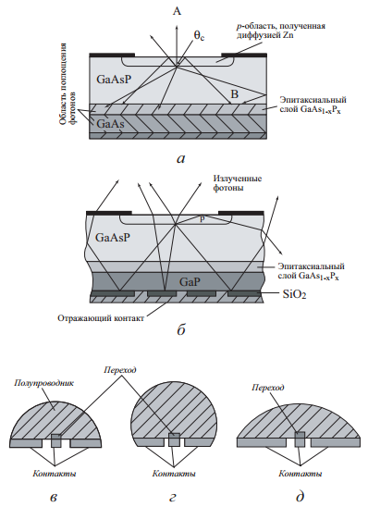
Конструктивно в светодиодах используют полупроводниковые структуры
с плоской геометрией, изготовленные по планарной технологии. Обычно прямозонные светодиоды (красное излучение) формируются
на подложках GaAs (а), тогда как непрямозонные (оранжевое, желтое и
зеленое излучения) — на подложках GaP (б). При использовании подложки
GaAs на нее наращивается переходный слой GaAs(1-x)Px
переменного состава
с х, изменяющимся в пределах 0–0,4, а затем слой GaAs(1-x)Px
с постоянным
составом.

Slide 13
Светодиоды инфракрасного диапазона
Областями применения светодиодов ИК-излучения являются
оптроэлектронные устройства коммутации, оптические линии связи, системы
дистанционного управления.
Наиболее распространенный в настоящее время
инфракрасный источник — это светодиод на основе GaAs (λ = 0,9 мкм). Он
обладает наибольшей эффективностью электролюминесценции в oсновном
благодаря тому, что среди всех прямозонных полупроводников GaAs является
технологически наиболее освоенным. Для изготовления инфракрасных
светодиодов используются многие другие полупроводники, имеющие
запрещенную зону шириной менее 1,5 эВ. К ним относятся твердые растворы,
в состав которых входят три или четыре элемента III и V групп периодической
системы. Среди них твердый раствор переменного состава GaInAsP
(λ = 1,0 – 1,3 мкм), наиболее популярный Ga0,28In0,72As0,6P0,4 (λ = 1,26 мкм).

Slide 14
Полупроводниковые лазеры
Экспериментально излучение полупроводникового лазера было получено
в 1962 году при температуре жидкого азота. Однако, необходимая для генера-
ции лазерного излучения плотность тока накачки была такой большой, что ни
одно полупроводниковое устройство не могло работать непрерывно в таком 67
режиме, из-за чего полупроводниковые лазеры не могли найти практического
применения.
В 1970 году Алферовым Жоресом, Хаяши Изуо и Панишем Мортоном были
продемонстрированы полупроводниковые лазеры излучающие в непрерывном
режиме при комнатной температуре. Ими была использована новая конструк-
ция лазера - двойная гетероструктура, - когда материал активной зоны лазера
GaAs располагается между двумя слоями AlGaAs. Пороговая плотность тока
- минимальная плотность тока необходимая для генерации лазерного излуче-
ния, основная характеристика полупроводникового лазера - была существенно
снижена за счет эффекта двойного ограничения.

Slide 15
Технология полупроводниковых лазеров на двойной гетероструктуре при-
вела к практическому использованию полупроводниковых лазеров. А потре-
бительские характеристики полупроводниковых лазеров: низкая цена, мик-
роскопические размеры, высокая эффективность, - определили бурное раз-
витие оптоэлектроники. Другая технологическая особенность - возможность
выращивания кристаллов с различным составом активной области - привела
к созданию различных лазеров от инфракрасных до излучающих в видимой
области спектра, - эта возможность привела к широкому практическому при-
менению полупроводниковых лазеров в электронном оборудовании, что и при-
вело к революционным изменениям в индустриальной и социальной структу-
ре общества
Полупроводниковым лазером называют оптоэлектронное устройство, ге-
нерирующее когерентное излучение при пропускании через них электричес-
кого тока.

Slide 16
Можно выделить два основных типа полупроводниковых лазеров, а имен-
но: лазер на гомопереходе и лазер на двойном гетеропереходе (ДГ).
Первый интересен в чисто историческом (так были устроены первые полупроводниковые лазеры) и физическом смыслах, а также тем, что позволяет лучше оценить преимущества лазеров на ДГ, которые работают в непрерывном режиме и при комнатной температуре. Спектр применений лазеров на ДГ интенсивно расширяется.

Slide 17
Лазер на двойном гетеропереходе
В этом лазерном диоде реализованы два перехода между различными ма-
териалами: Al 0,3 Ga 0,7 As (p) - GaAs и GaAs - Al 0,3 Ga 0,7 As (n).
Активная область представляет собой слой GaAs толщиной всего 0,1-
0,3 мкм. В такой структуре удалось снизить пороговую плотность тока почти
на два порядка (~ 103 А/см2) по сравнению с устройством на гомопереходе.
В результате чего лазер получил возможность работать в непрерывном
режиме при комнатной температуре.
Длина волны излучения такого лазера (λ = 0,85 мкм) попадает в диапазон,
в котором оптический волоконный кварц имеет минимум потерь. В настоя-
щее время разработаны и широко внедряются лазеры на материалах GaAs с
присадками In, P и др. с λ = 1,3 и 1,6 мкм, также попадающие в окна про-
зрачности оптического кварца. Уменьшением ширины полоски лазеров с
полосковой геометрией удалось довести пороговый ток до 50 мА, КПД до
60%

Slide 18
Принцип действия и конструктивные особенности полупроводниковых
лазеров во многом сходны с полупроводниковыми светодиодами.
Инверсная населенность, необходимая для стимулированного когерентно-
го излучения, формируется путем инжекции через прямосмещенный p-n пере-
ход. Резонатор, необходимый для усиления когерентного излучения формиру-
ется путем шлифовки граней кристалла.
Для того, чтобы переходы с излучением преобладали перед переходами с
поглощением необходимо область рекомбинации в полупроводниковом лазере
легировать до вырождения. При прямом смещении в обе p+ и n+ происходит инжекция неравновесных носителей, и в этих областях на расстояниях порядка диффузионной длины Lp, Ln будет происходить рекомбинация неравновесных носителей.

Slide 19
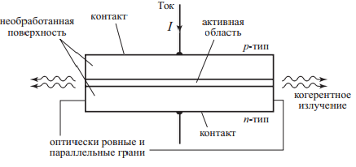
Базовая структура лазера с p-n переходом
Две боковые грани структуры скалываются или полируются перпендикулярно плоскости перехода. Две другие грани делаются шероховатыми для того, чтобы исключить излучение в направлениях, не совпадающих с главным. Такая структура называется резонатором Фабри-Перо.
Смещение лазерного диода в прямом направлении вызывает протекание тока. Вначале, при низких значениях тока, возникает спонтанное излучение, распространяющееся во всех направлениях. При увеличении смещения ток достигает порогового значения, при котором создаются условия для стимулированного излучения, и р-n переход испускает монохроматичный строго направленный луч света.

Slide 20
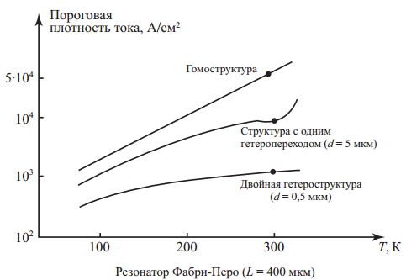
С целью уменьшения пороговой плотности тока были реализованы лазеры на гетероструктурах (с одним гетеропереходом - nGaAs-pGaAs-Al(x)Ga(1-x)As; c двумя гетеропереходами - Al(x)Ga(1-x)As-GaAs-Al(x)Ga(1-x)As).
В структуре с двумя гетеропереходами носители сосредоточены внутри активной области d, граниченной с обеих сторон потенциальными барьерами; излучение также ограничено этой областью вследствие скачкообразного уменьшения показателя преломления за ее пределы. Эти ограничения способствуют усилению стимулированного излучения и соответственно уменьшению пороговой плотности тока
Зависимость Jth от рабочей температуры для трех
лазерных структур

Slide 21
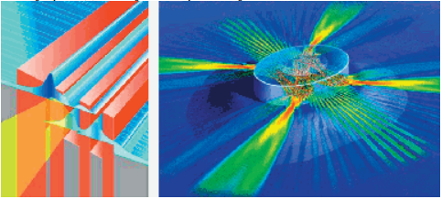
Полупроводниковые лазеры на фотонных кристаллах
Ученым из компании Bell Labs удалось разработать лазер нового поколения,
используя в качестве полупроводника для изготовления многокаскадного
полупроводникового лазера фотонные кристаллы. Полученный лазер обладает
уникальными свойствами. Например, его излучение может быть направлено
в любом, заранее выбранном, направлении, что позволяет встраивать его в
обычную полупроводниковую микросхему.
Обычный многокаскадный полупроводниковый лазер, представляющий собой набор слоев из тонких полупроводниковых пластин, может излучать свет лишь в стороны, как показано на втором рисунке. Новый лазер на фотоных кристаллах избавлен от этого недостатка и может излучать свет в любом, заранее выбранном направлении.

Slide 22
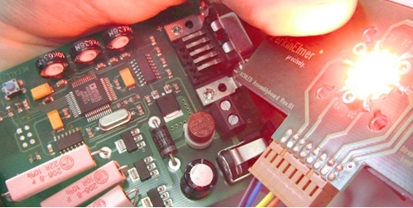
Внедрение оптической передачи данных в кремниевую электронику способно заметно поднять её энергоэффективность.
Вивек Кришнамурти, представляющий Институт хранения информации сингапурского Агентства по науке, технологиям и исследованиям (A*STAR), вместе с коллегами работает над лазером на микросхеме, демонстрирующей меньшее энергопотребление и по эффективности превосходящей все существующие аналоги.

Slide 23
Оптическая передача данных на дистанциях от нескольких микрометров (внутри самих микросхем) до сотен метров (в дата-центрах) энергетически эффективнее обычных шин, поскольку процедура переноса информации в микросхеме сопровождается большим расходом энергии на преодоление электрического сопротивления. Поглощение же в оптической системе передачи данных на расстояниях менее одного километра довольно мало, но источник такой оптической информации (лазер) выступает здесь важным ограничивающим фактором. Проведя моделирование передачи сигнала на малые расстояния, группа г-на Кришнамурти пришла к выводу, что оптимальным вариантом будет передача светового сигнала через кремний, в который свет придётся предварительно вводить посредством оптических каналов. Несмотря на то что такая схема предполагает появление в оптоэлектронной схеме промежуточного звена, потребление энергии при передаче информации всё равно сократится примерно в 3–4 раза по сравнению с существующими методами, дополнительно снизив тепловую нагрузку на оборудование.

Slide 24
Применение полупроводниковых лазеров
Полупроводниковые лазеры находят применение в различных областях
оптоэлектроники и систем записи и считывания информации. Впервые в широких масштабах эти лазеры начали использоваться в качестве считывающей головки в компакт-дисковых системах. Теперь область применения включает
в себя оптические диски для постоянных и одноразовых запоминающих устройств. Лазеры на сплавах GaInP или AlGaInP имеют излучение в видимой области оптического спектра, что позволило считывать более плотно записанную информацию.
Можно сказать в заключение, что область применения подобных лазеров
постоянно расширяется и в настоящее время значительная часть оптоэлект-
ронных изделий не мыслима без использования полупроводниковых лазеров.

Slide 25
Вторая область применения - волоконно-оптическая связь, где чаще всего используются лазеры на GaAs. В будущем, наверное, для этих целей больше подойдет лазер на четверном сплаве InGaAsP с большим сроком службы (около 5⋅10^5 часов). Широко применяются лазеры на GaAs для накачки твердотельных Nd: YAG-лазеров при продольной конфигурации. Для этого используются линейки из диодных лазеров, в которых при некоторых конструктивных решениях (разработка линеек диодов с отдельными лазерными каналами, но синхронизированными по фазе) удалось поднять выходную мощность от 50 мВт до 2 Вт.

